Slide 1
Bem-vindo(a) aos tutoriais do Sistema Integrado de Registro CEIS/CNEP (SIRCAD)!
Neste tutorial (nº 5.3), você aprenderá a usar o SIRCAD para consultar ou excluir legislação já cadastrada.
Se necessário, não deixe de ver os outros tutoriais:
4.1 Cadastramento de sanção 4.2 Cancelamento de sanção
4.3 Consulta e alteração de sanção 4.4 Importação de dados por planilha 5.1 Inclusão de legislação
5.2 Alteração e revogação de legislação

Slide 2
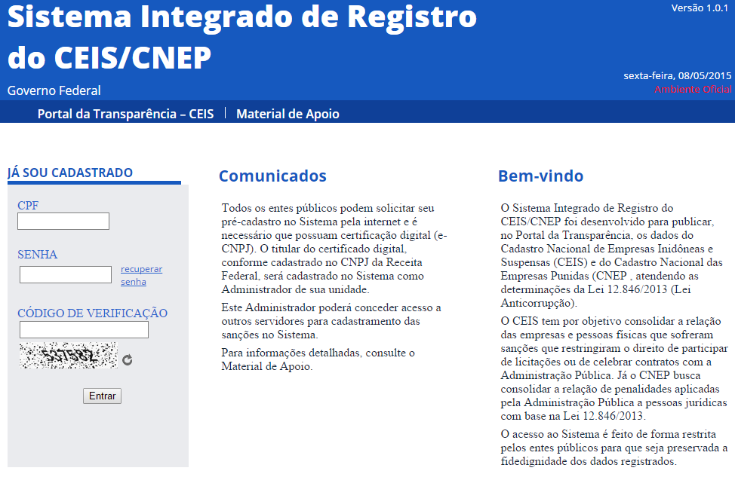
Este é um pedaço da tela de login do SIRCAD.
Não se esqueça de checar se você está no ambiente oficial!
O ambiente oficial é o que alimenta as penalidades. O de treinamento é uma cópia do oficial, mas ele não publica as informações inseridas. Serve para você treinar, experimentar, errar e explorar sem medo de publicar uma pena por engano.

Slide 3
Para entrar no Sistema, utilize este box. Insira CPF, senha e o código de verificação (“captcha”).

Slide 4
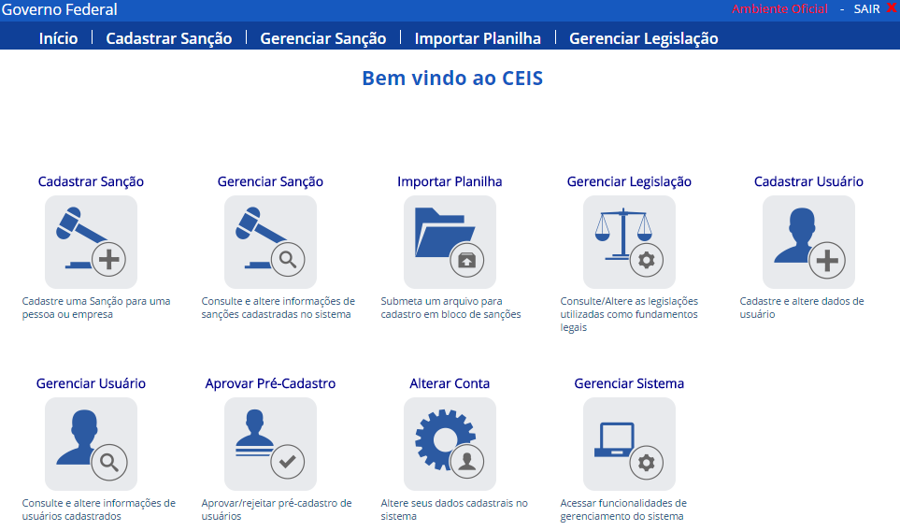
Depois de colocar login e senha, você entrará aqui, na tela inicial do Sistema.
Caso queira voltar a esta tela inicial, basta clicar em “Início”.
Aproveite que esta barra está sempre disponível enquanto você estiver dentro do Sistema!

Slide 5
Feito o login, você verá a página inicial do Sistema.
Clique aqui para abrir as opções para legislações!

Slide 6
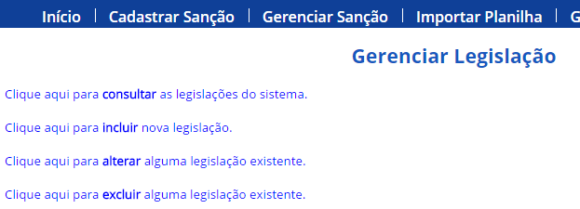
O menu Gerenciar Legislação abre estas 4 opções. Neste tutorial, vamos ver as funcionalidades “consultar as legislações do sistema” e “excluir alguma legislação existente”
Escolha o tutorial que deseja e clique no botão correspondente!
Consultar
Para o SIRCAD, só existe um caso de exclusão de legislação: erro de cadastro.
A revogação é tratada como uma alteração da legislação, pois a lei revogada continua registrada no SIRCAD, diferentemente da excluída, que é permanentemente delatada.
Para saber mais sobre revogação, consulte o tutorial 5.2.
Excluir

Slide 7
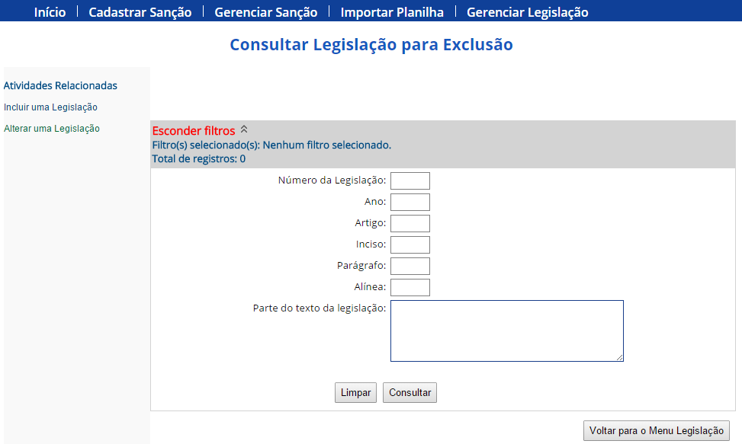
Tutorial de CONSULTA de legislação
Esta é a tela inicial da consulta de lei ou decreto cadastrados no Sistema. Assim como muitas outras ferramentas do SIRCAD, trata-se de uma tela de pesquisa.
Note que este menu de atalhos fica disponível para te permitir rapidamente acessar outra opção relacionada a legislação.
Vamos agora demonstrar o processo de consulta por meio de uma pesquisa ampla. Deixe todos os campos em branco mesmo e clique em “Consultar”.

Slide 8
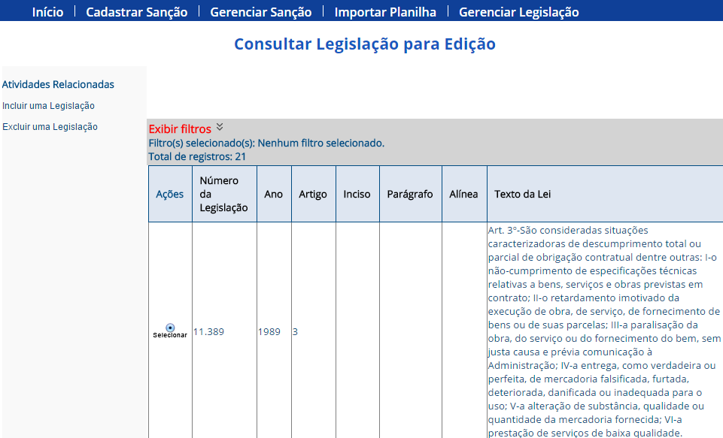
Tutorial de CONSULTA de legislação
Note que, se você não preencher qualquer dado de pesquisa, o Sistema mostrará todas as leis que o usuário pode editar. É a pesquisa ampla!
Veja que a barra cinza mostra que nenhum filtro de pesquisa foi selecionado. Os 21 registros correspondem a todas as leis que o usuário pode editar.

Slide 9
Tutorial de CONSULTA de legislação
Para fazer uma nova pesquisa, clique aqui mesmo na barra cinza. Isso vai reexibir aquela tela de campos para pesquisa.

Slide 10
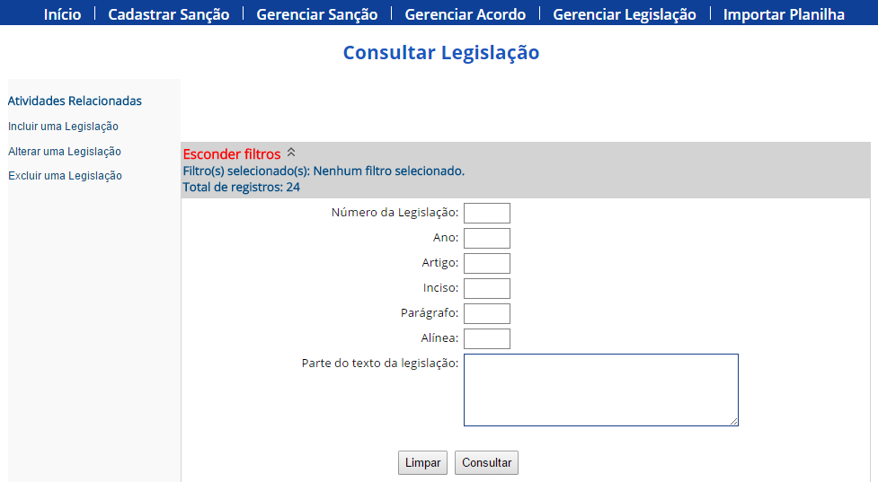
Tutorial de CONSULTA de legislação
Veja que aqueles campos de pesquisa reaparecem ou somem conforme você clica na barra cinza.
A seguir, vamos mostrar 2 exemplos de pesquisa de legislação para consulta: por número de legislação e por ano.

Slide 11
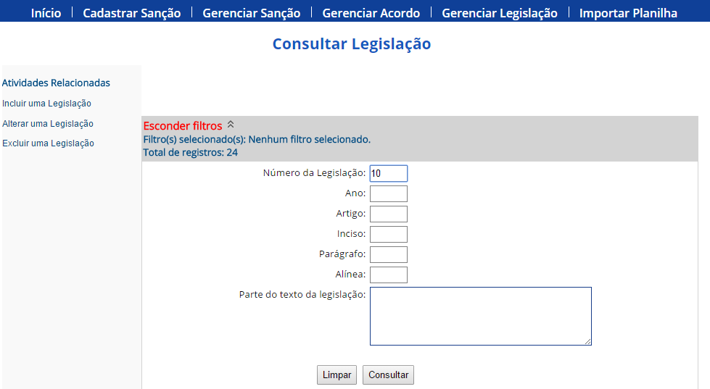
Tutorial de CONSULTA de legislação
É importante observar que, aqui na busca de legislação, o SIRCAD não admite pesquisa só por parte de expressão.
(Obs.: isso é possível em outros módulos, como o de gerenciar sanção)
Para mostrar isso, vamos tentar pesquisar pela lei nº 10.520 utilizando apenas a expressão “10”, em vez de “10520”. Vamos clicar em “Consultar” e ver o que acontece.

Slide 12
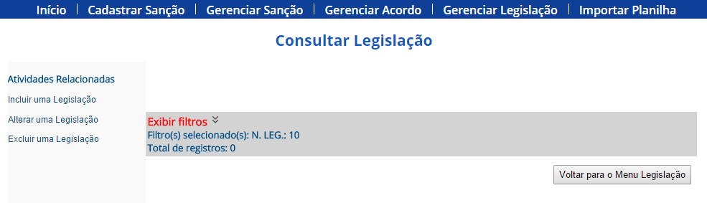
Tutorial de CONSULTA de legislação
Com efeito, o Sistema não localizou qualquer registro, muito embora exista, sim, uma legislação com o número “10520”.
Vamos refazer a pesquisa, então. Clique na barra cinza para reexibir os filtros.

Slide 13
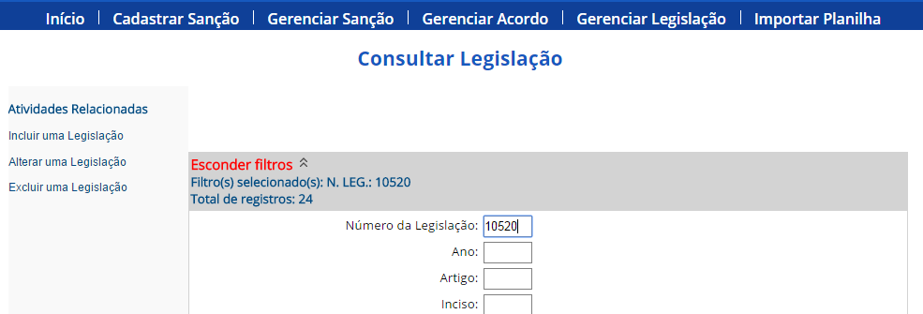
Tutorial de CONSULTA de legislação
Desta vez, vamos digitar o número completo da lei.

Slide 14
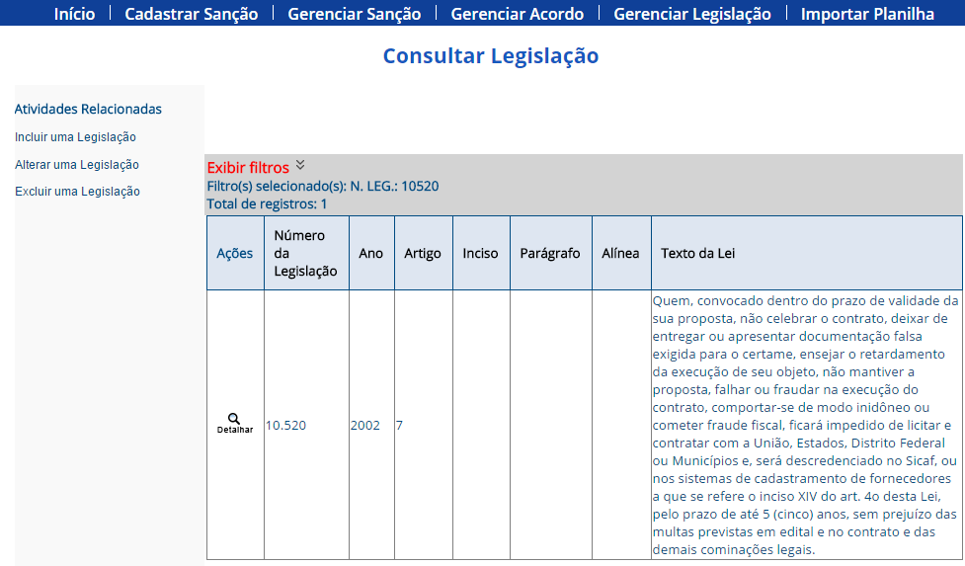
Tutorial de CONSULTA de legislação
Agora, sim! O SIRCAD conseguiu localizar a lei que queríamos.
Vamos então ao próximo exemplo. Como de costume, clique na barra cinza para reabrir os filtros.

Slide 15
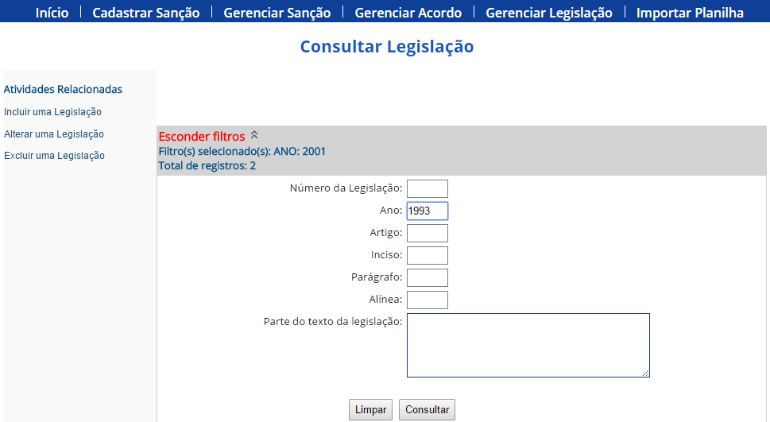
Tutorial de CONSULTA de legislação
Como exemplo, vamos pesquisar por todos os dispositivos de leis e de decretos do ano de 1993. Preenchido o ano, clique em “Consultar”.

Slide 16
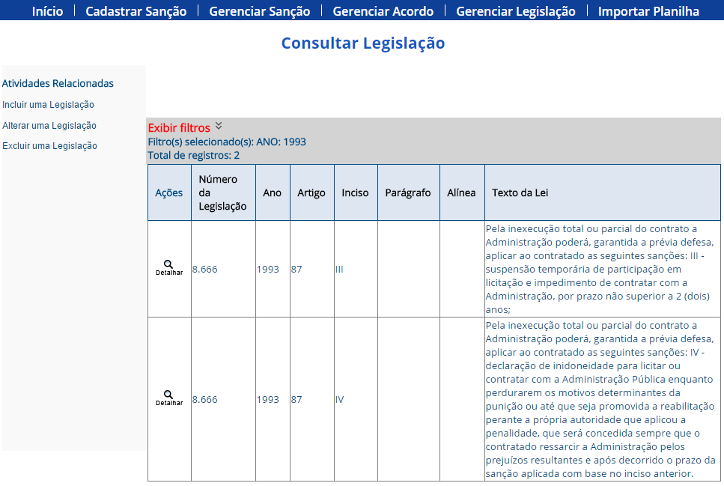
Tutorial de CONSULTA de legislação
Eis os resultados da pesquisa. Coincidentemente, ambos os registros são dispositivos da mesma lei.
Por fim, para completar o exemplo, vamos abrir o detalhamento de uma das legislações. Para isso, clique em “Detalhar”.

Slide 17
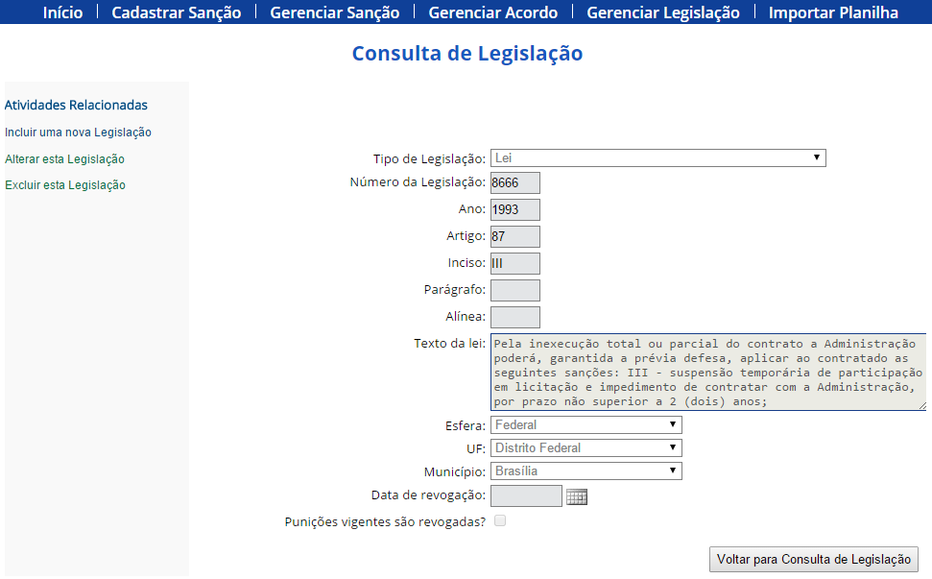
Tutorial de CONSULTA de legislação
Eis o detalhamento da legislação.
Todos os campos estão em cinza, indicando que não podem ser alterados. Para alterá-los, deve-se usar a opção de alterar, e não a de consulta, na qual estamos.
Para encerrar a consulta e voltar ao menu de pesquisa, clique neste botão.
Lembre-se de que este menu rápido fica sempre disponível.
Então, se você já quiser alterar ou excluir a penalidade que estiver consultando, é só escolher a opção adequada aqui.

Slide 18
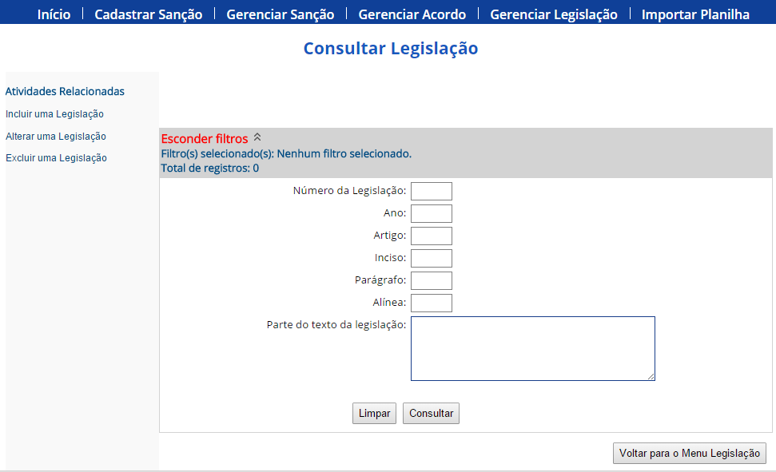
Tutorial de CONSULTA de legislação
Pronto! Agora, estamos de volta ao menu inicial da consulta. Para fazer pesquisas usando outros critérios, é só preencher os campos adequados, lembrando de utilizar palavra ou expressão inteira.

Slide 19
Tutorial de CONSULTA de legislação
Isto encerra o tutorial de consulta de legislação!
Se desejar, clique num dos botões a seguir para voltar ao começo do tutorial de consulta ou para ir ao tutorial de exclusão.
Consulta
(voltar para o começo)
Exclusão

Slide 20
Tutorial de exclusão de legislação
Esta é a tela inicial da exclusão de lei ou decreto cadastrados no Sistema. Assim como muitas outras ferramentas do SIRCAD, trata-se de uma tela de pesquisa.
Note que este menu de atalhos fica disponível para te permitir rapidamente acessar outra opção relacionada a legislação.
Vamos agora demonstrar o processo de exclusão por meio de um exemplo fictício: o art. 99, inciso I, da Lei nº 6666/2015.

Slide 21
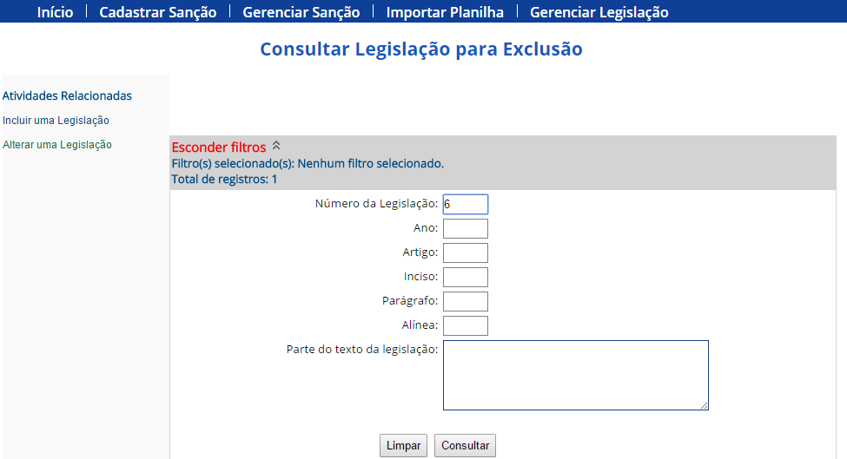
Tutorial de exclusão de legislação
Para fazer a pesquisa, você precisa entrar com palavras inteiras. Aqui no módulo de legislação, o SIRCAD não admite pesquisa por trechos.
Vamos mostrar isso tentando pesquisar a lei nº 6666 usando apenas o nº “6”.

Slide 22
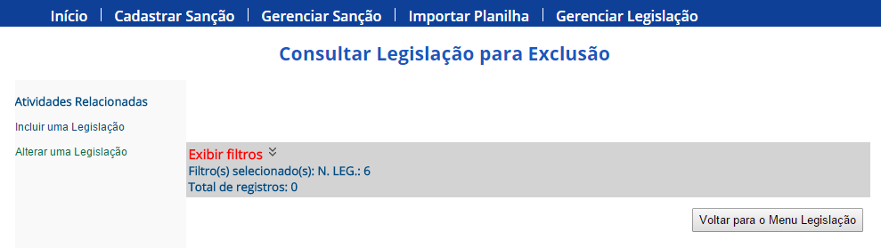
Tutorial de exclusão de legislação
Note como o sistema não conseguiu encontrar qualquer registro para “6”, apesar de sabermos que está cadastrada uma lei de nº 6666.
Então, vamos contornar isso pesquisando pelo número completo da lei.

Slide 23
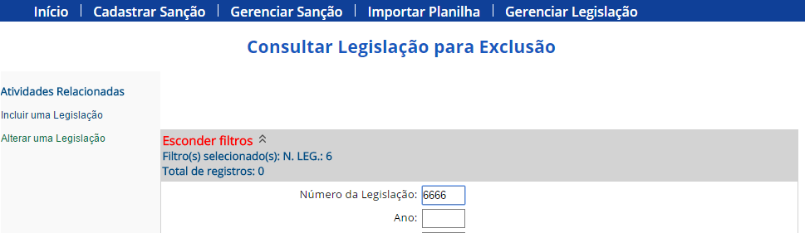
Tutorial de exclusão de legislação
Então, entramos com o número completo aqui no campo “Número da Legislação” e clicamos novamente em “pesquisar”.

Slide 24
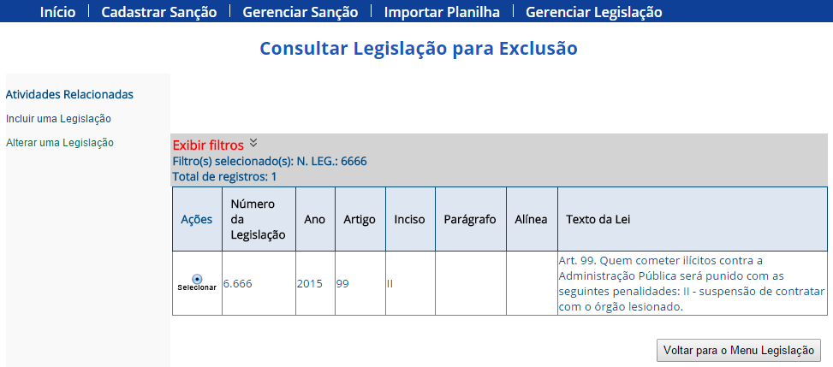
Tutorial de exclusão de legislação
Agora, sim! O SIRCAD localizou a legislação que queríamos excluir!
Então, clique no botão “Selecionar” para prosseguir com a exclusão.

Slide 25
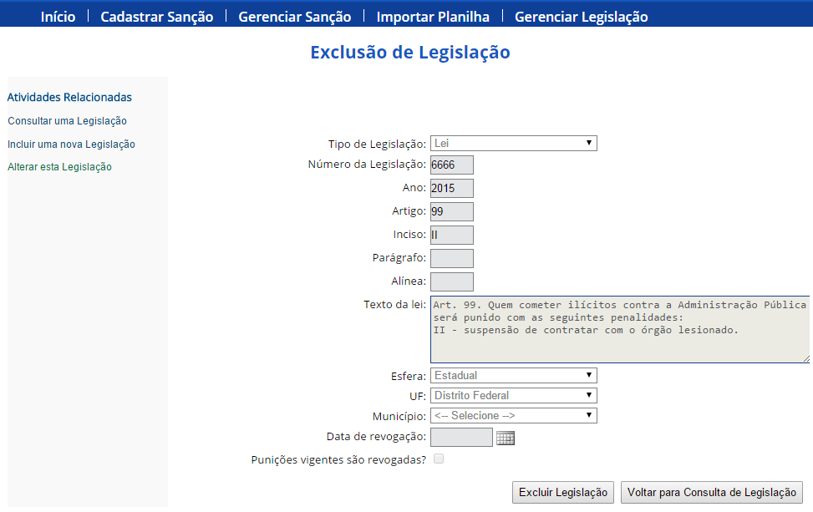
Tutorial de exclusão de legislação
Agora, estamos no detalhamento da legislação que será excluída. Aproveite para conferir os dados e se certificar de que esta é realmente a legislação que você quer excluir.
Feita a conferência, clique em Excluir Legislação.

Slide 26
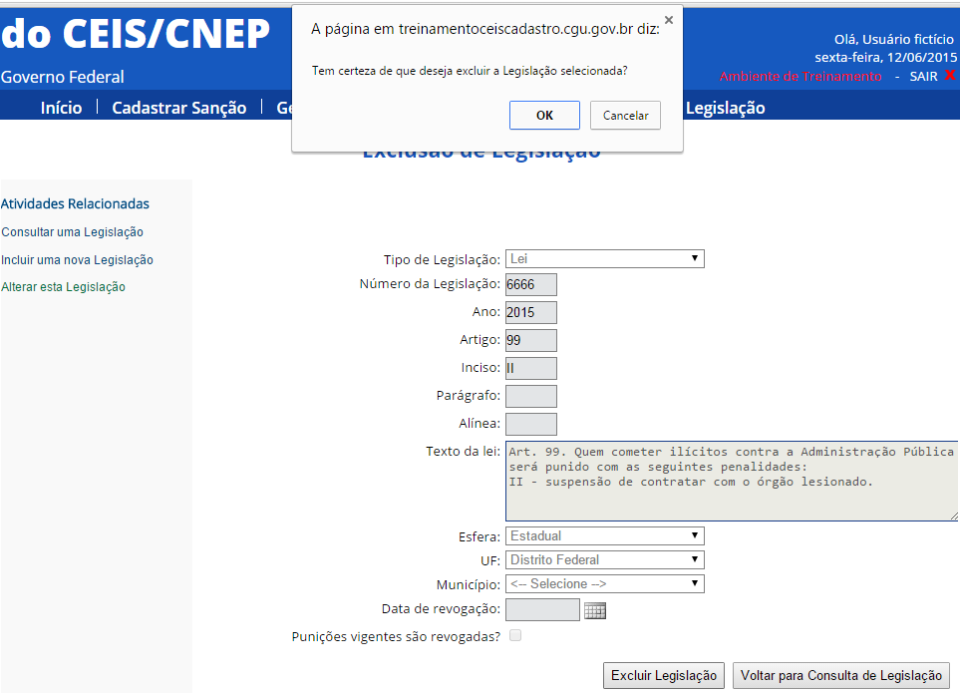
Tutorial de exclusão de legislação
Por via das dúvidas, antes de
efetivar a exclusão, o SIRCAD abre um pop-up pedindo para você confirmar a exclusão da legislação.
Afinal, lembre-se: a exclusão elimina a penalidade do Sistema. NÃO é a mesma coisa que uma revogação!
Se estiver tudo certo, é só clicar em “OK” para confirmar a exclusão.

Slide 27
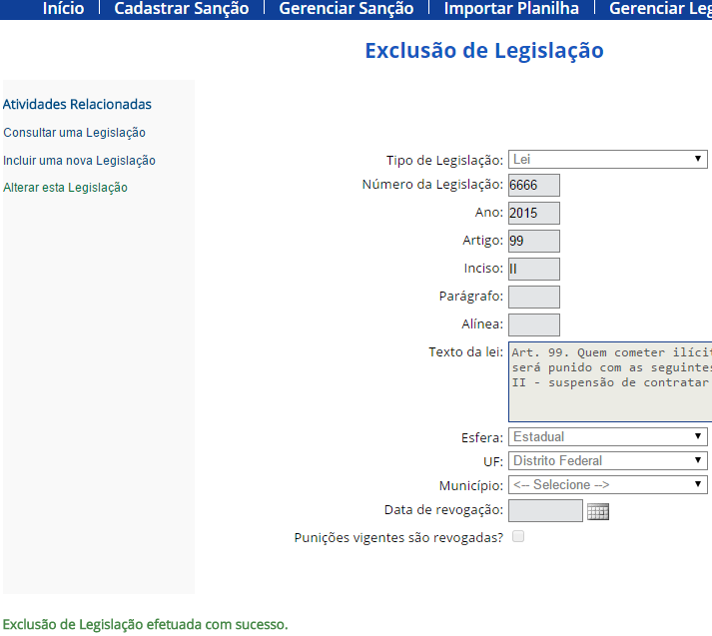
Tutorial de exclusão de legislação
Se tudo estiver certo, o SIRCAD vai apresentar esta mensagem confirmando que a legislação foi excluída.

Slide 28
Tutorial de exclusão de legislação
Isto encerra o tutorial de exclusão de legislação!
Se desejar, clique num dos botões a seguir para voltar ao começo do tutorial de edição ou para ir ao tutorial de revogação.
Exclusão
(voltar para o começo)
Alteração

